Slide 1

Deutsch-
Slowakische
Akademien

Slide 2
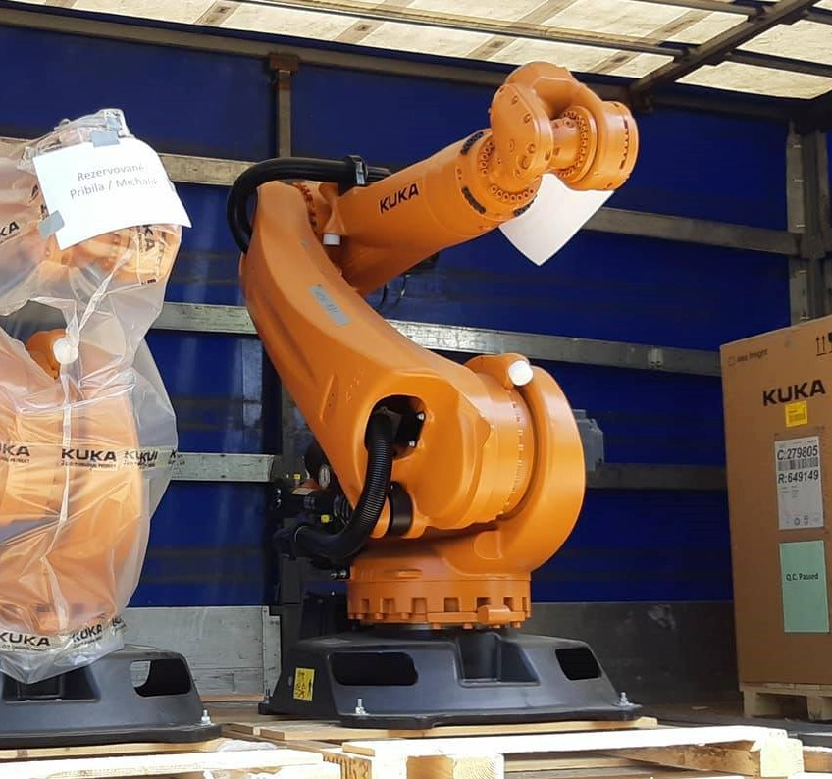
DSA
Vorstellung

Slide 3
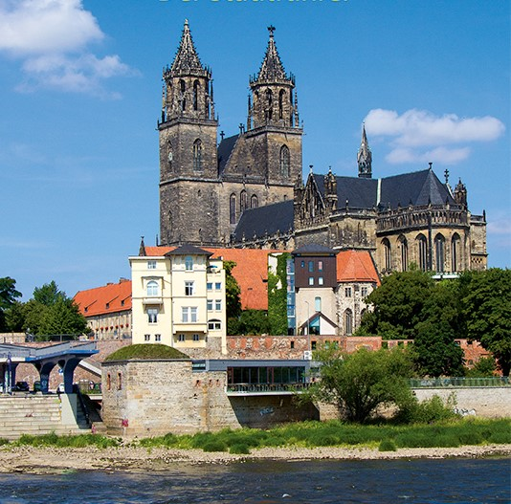

Deutsch-Slowakische Akademien
DSA ist Teil des Portfolios des Deutschen Bildungswerkes für Beruf und Gesellschaft (EBG) aus Magdeburg
DSA betreibt elf Schulen und ist derzeit der größte private Anbieter von Kindergärten, Grundschulen und Hochschulen in der Slowakei
Die Muttergesellschaft EBG verfügt über fast 30 Jahre Erfahrung und baute in Deutschland ein Netzwerk aus 36 Schulen, Berufsschulen und Bildungseinrichtungen auf - vom Kindergarten bis zur Universität
Dank dem starken Partner mit jahrzehntelanger Erfahrung in der dualen Berufsausbildung sind wir ein kompetenter und zuverlässiger Partner für Industrieunternehmen

Slide 4
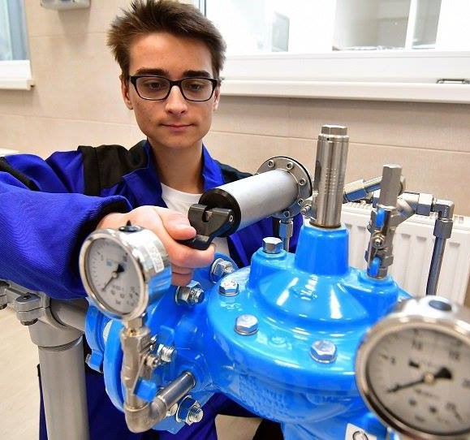
Deutsch-Slowakische Akademien
DSA wurde 2013 gegründet und hat sich zum größten privaten Bildungsanbieter in der Slowakei entwickelt
An unseren Schulen richten wir Berufsbildungszentren für lebenslanges Lernen ein, die als Bildungsstützpunkte für industrielle Arbeitskräfte dienen
Alle unsere Bildungsprogramme sind nach deutschen Vorlagen aufgebaut, und zugleich an die slowakischen Normen angepasst. Sie sind also an die Bedürfnisse der slowakischen sowie der deutschen Industrie angepasst. Dies ermöglicht einen einfachen Transfer von Know-how
Alle Studiengänge sind dank unserer Partnerschaften mit diversen Industrieunternehmen praxisorientiert und erfüllen alle Anforderungen des jeweiligen Unternehmens sowie der gesamten Industrie
Die Studiengänge basieren auf der dualen Ausbildung. Die Schulausbildung wird durch die Praxis in Industrieunternehmen oder spezialisierten Ausbildungseinrichtungen ergänzt, wo die industriellen Bedingungen simuliert werden

Slide 5
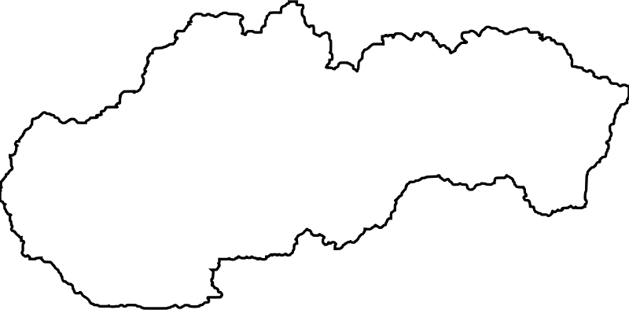






DSA Schulnetzwerk in der Slowakei
6000
LEUTE IN DEN LEBENSLANG-LERNPROGRAMMEN
11
STANDORTE IN DER SLOWAKEI
Považská Bystrica
Sabinov
Prešov
Humenné
Brezno
Žiar nad Hronom
Trebišov
Trnava
+
Lučenec
Nitra
504
ANGESTELLTEN
3000
STUDENTEN
+
Bratislava

Slide 6
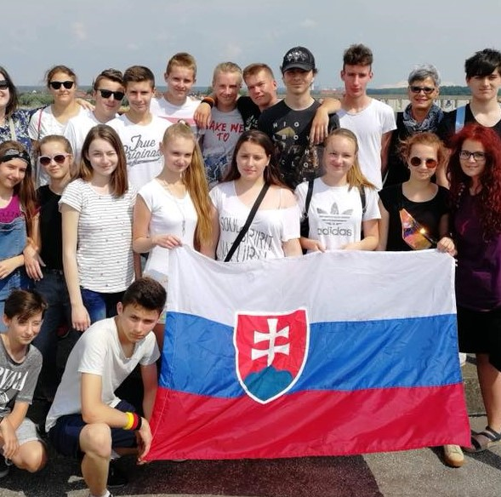
Ausbau unseres Schulnetzwerks in der Slowakei
95 %
UNSERER ABSOLVENTEN SIND AUF DEM ARBEITSMARKT ERFOLGREICH

Slide 7
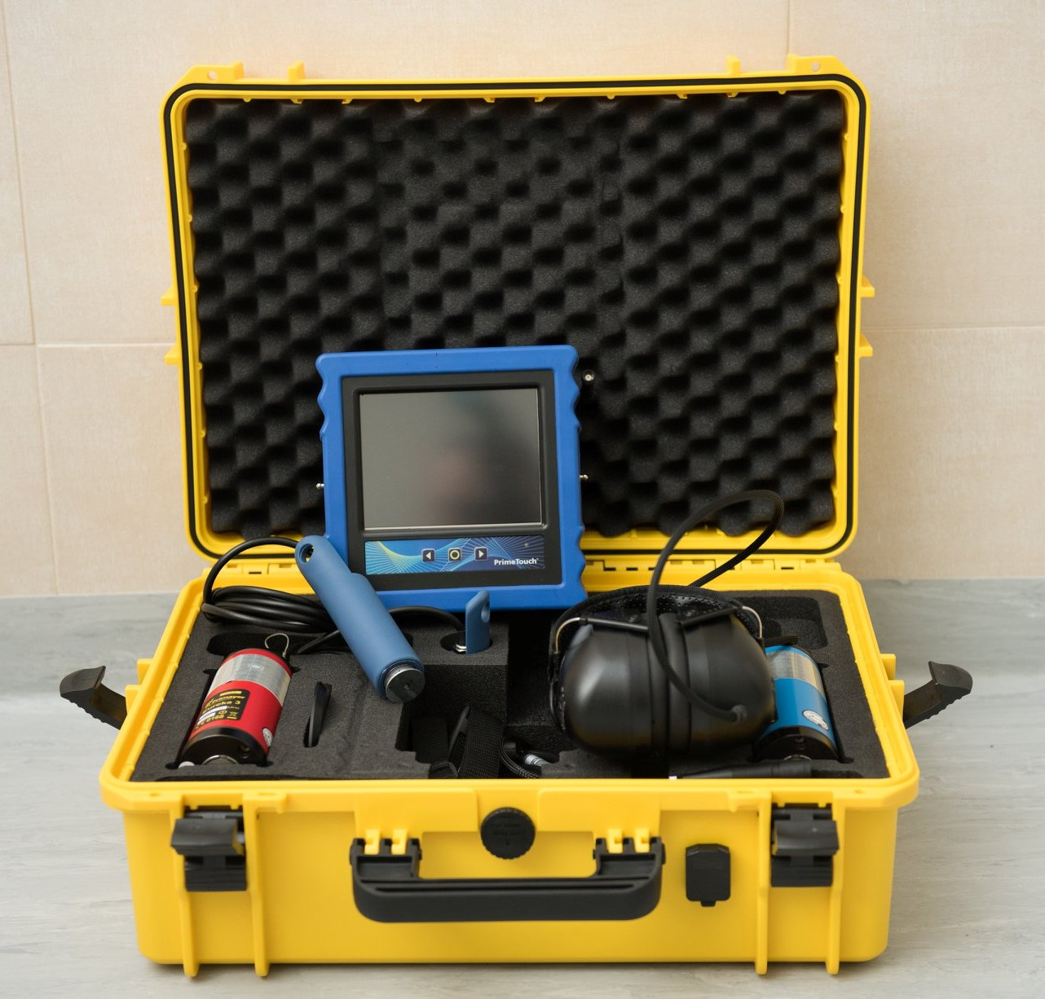
DSA
Unsere Tätigkeit

Slide 8
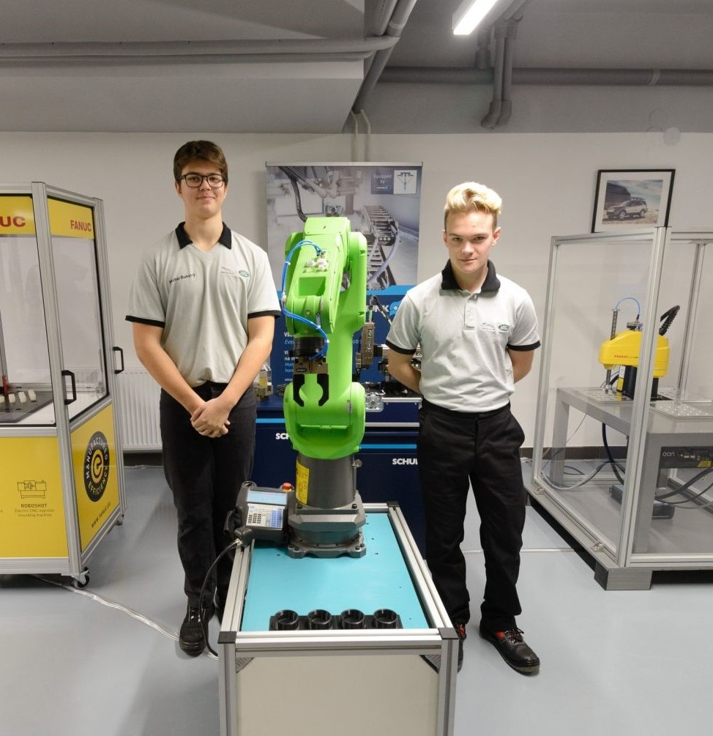
Bereiche unserer Tätigkeit
Automobilindustrie
Wasserwirtschaft
Logistik
Technisches Ingenieurwesen - Mechatronik
Polytechnik
Biotechnologie und Pharmakologie

Slide 9
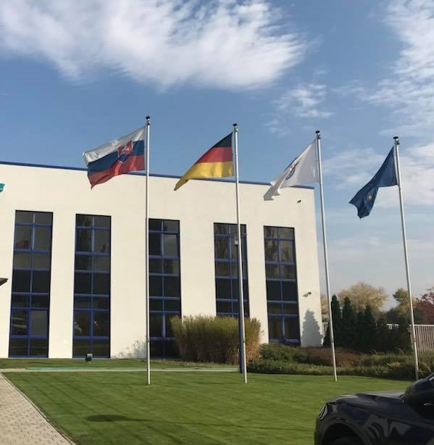

DSA und Industrie
DSA ist der einzige private Anbieter von beruflicher technischer Ausbildung in der Slowakei
Branchen unserer Tätigkeit werden sorgfältig aufgrund der Bedürfnisse des Marktes ausgewählt
Wir erhalten fortgeschrittenes Know-how von unserem deutschen Partner
Dank unserem flexiblen Ansatz und unseren maßgeschneiderten Dienstleistungen können wir uns an Bedürfnisse jedes Industrieunternehmens anpassen
Der gegenseitige Erfahrungs- und Wissensaustausch zwischen DSA und Partnerunternehmen sorgt für ein nachhaltiges Modell kontinuierlicher Ergebnisverbesserung
DSA-Vertreter sind Mitglieder von Standes- und Industrieverbänden und -räten. DSA ist auch Mitglied der EVBB – Europäischer Verband Beruflicher Bildungsträger

Slide 10
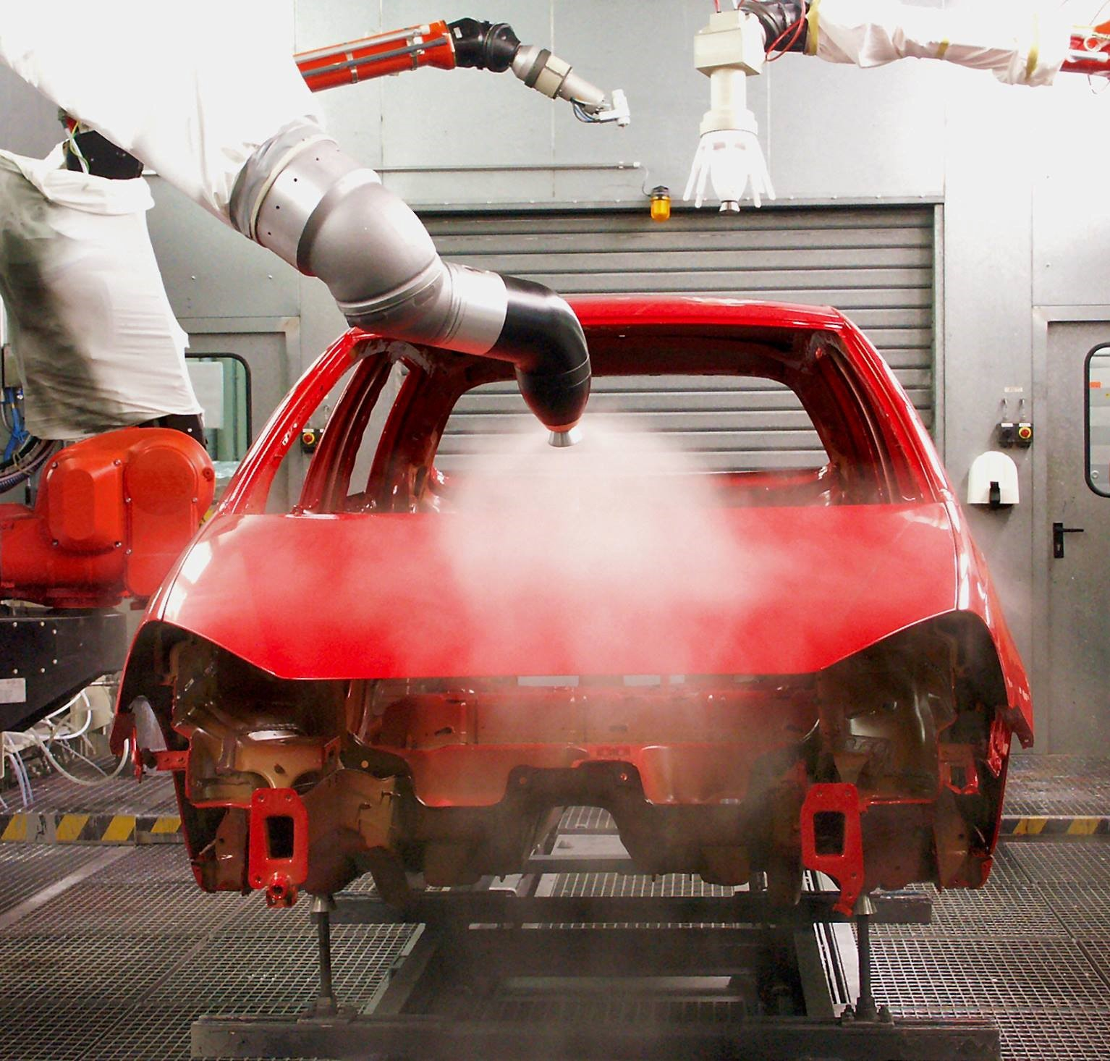
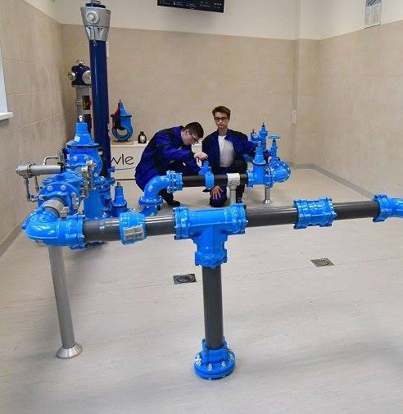

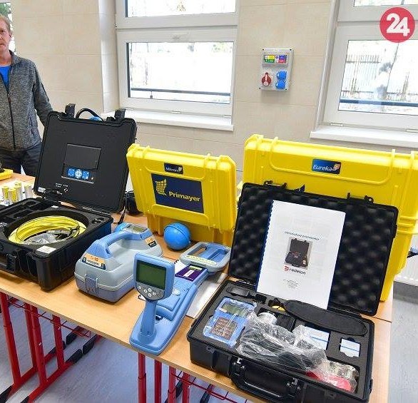
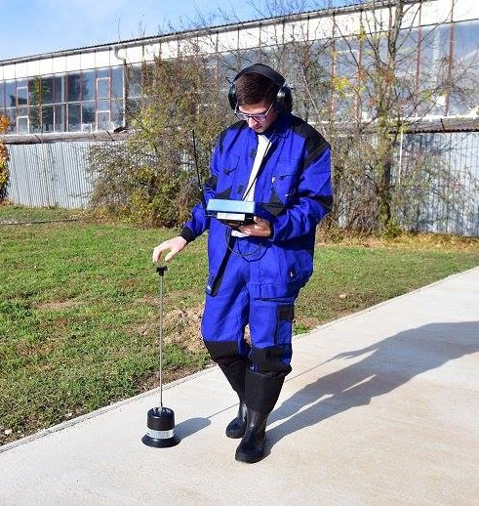
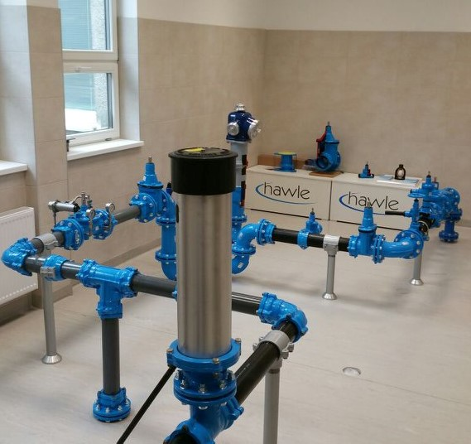

Schlüsselsektoren
Automobilindustrie und Ingenieurwesen
Wasserwirtschaft
Duale Akademie in Partnerschaft mit Volkswagen Slovakia und Siemens - Unternehmensschule
An VW und Siemens Bedürfnisse angepasste Studiengänge – Absolventen setzen ihre Karriere unmittelbar in den Unternehmen fort
Das modernste Zentrum für Wasserwirtschaftsbildung in der EU. Gebaut im Jahr 2018 auf 1300 m²
9 moderne technische Klassenzimmer und Laboratorien
DSA Nitra - in Partnerschaft mit Jaguar Land Rover gegründet
Die modernste Wissenschafts- und Technologieschule der Slowakei

Slide 11
Erfolgsgeschichte
DSA in der Automobilindustrie

Slide 12


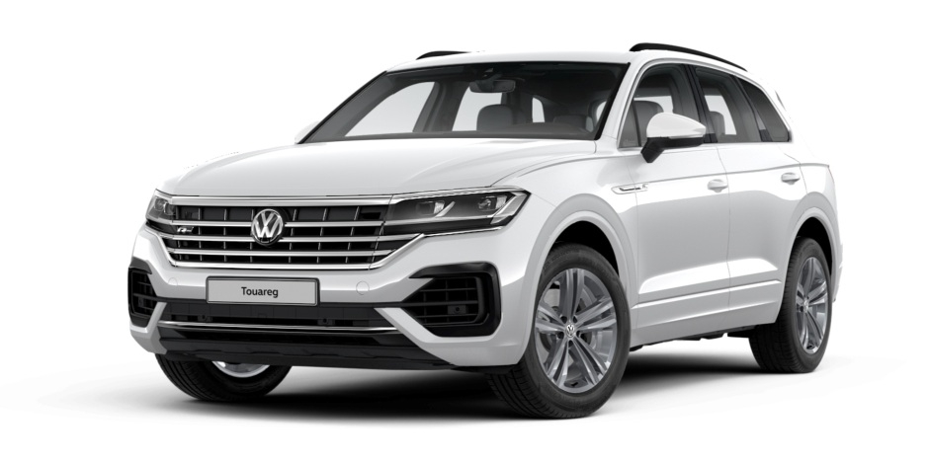
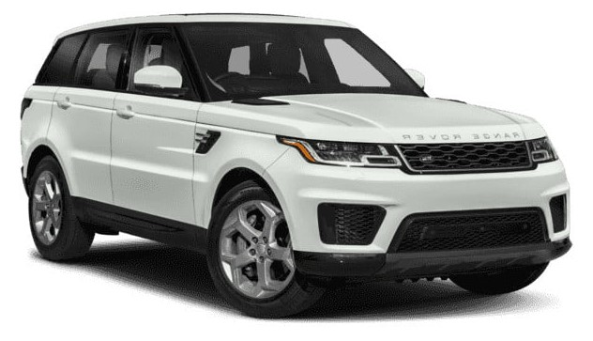
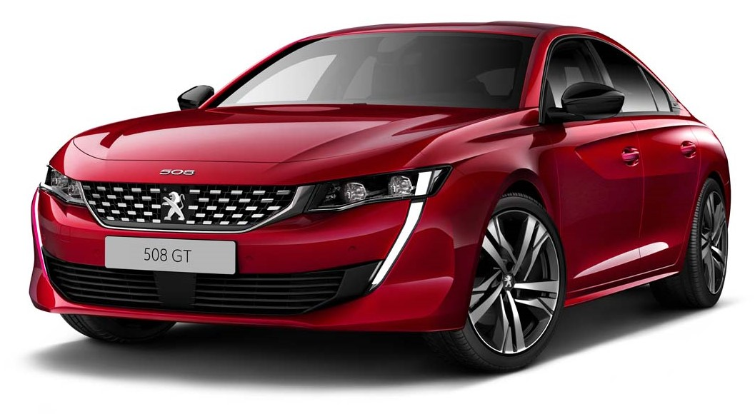
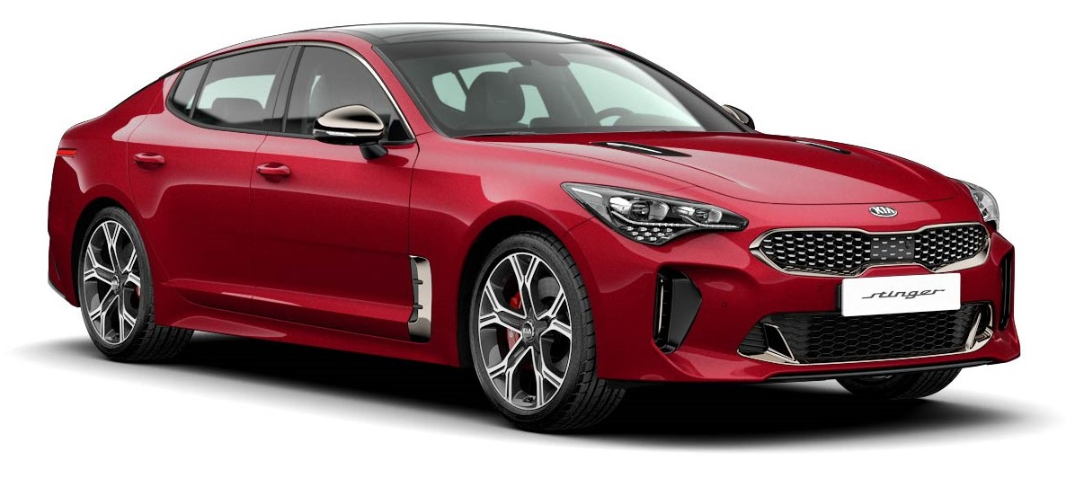
DSA in der Automobilindustrie
KIA MOTORS
Südkorea | Žilina
Volkswagen
Deutschland | Bratislava
Jaguar LanD Rover
Vereinigte Königreich | Nitra
PSA Peugeot Citroën
Frankreich | Trnava
DSA ist der einzige Bildungspartner für alle 4 Automobilhersteller in der Slowakei
Dank unserem Know-how aus dem DSA-Schulnetz schulen wir in 9 folgenden Studiengängen die Mitarbeiter für die Automobilindustrie:
Maschinenmechaniker Programmierer von Schweißgeräten
Mechaniker Mechatronik Mechaniker
Mechaniker Elektrotechniker Lagerbetreiber
Autotroniker Programmierer der CNC-Maschinen
Technischer Programmierer
447
STUDENTEN
24
ANGESTELLTE

Slide 13
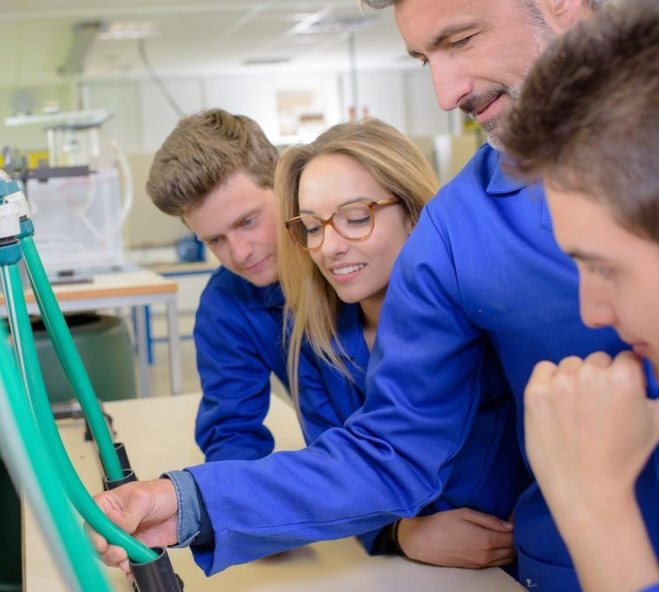
DSA
Unser Angebot

Slide 14
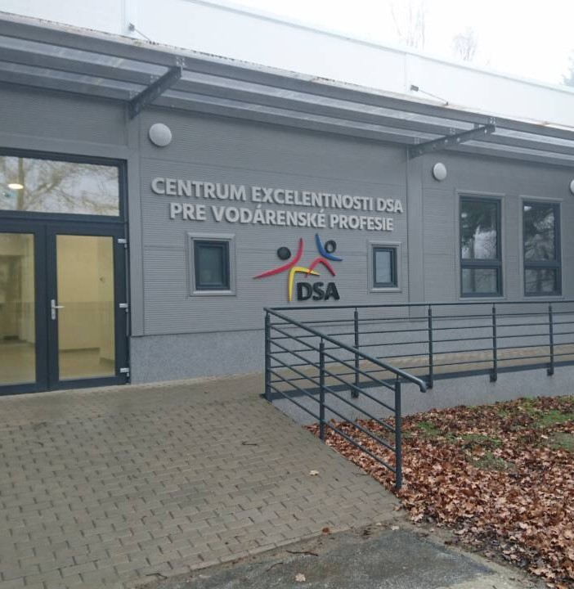
DSA – Unser Angebot
Die berufliche Ausbildung von DSA wird die Arbeitskraft für die Herausforderungen der Industrie 4.0 vorbereiten, unter Einbeziehung folgender Maßnahmen:
  Angemessene Kombination von technischen und Soft Skills Fähigkeiten basierend auf unserer Erfahrung in der Automobil Industrie und im Ingenieurwesen
  Einführung innovativer Technologien in den Bildungsprozess
  Die bestmögliche Verbindung zwischen Industrie und Bildung
  Eröffnung neuer moderner Studiengänge, die den Marktbedürfnissen entsprechen
DSA zielt darauf ab, maßgeschneiderte Studienprogramme für seine Industriepartner zu erstellen
Wir bieten funktionierende und bewährte Copy-Paste-Lösungen direkt für Sie an
STARKE, ZUVERLÄSSIGE PARTNERSCHAFT, UM HERAUSFORDERUNGEN DER INDUSTRIE 4.0 ZU BEWÄLTIGEN

Slide 15
Vielen Dank für Ihre Aufmerksamkeit

